Slide 1
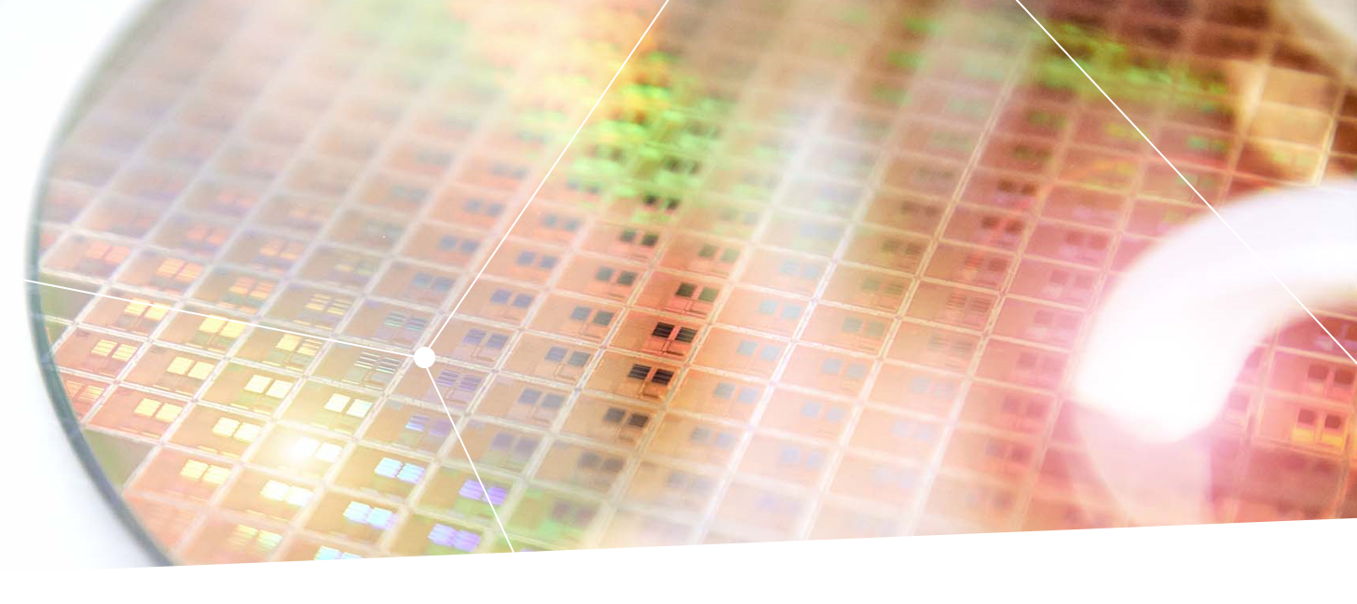



Automatisierte visuelle Bauteilerkennung auf Nadelkarten
Judth Marcel
Diplomarbeit 2018/19
5AHIFS

